Slide 1


Online Razmjena Sličica
Matej rakić, miljana pinjuh, anton viskić

Slide 2
Opis
Sustav pruža rješenje za razmjenu sličica.
Olakšava povezivanje ljudi koji žele razmijenit svoje sličice.
Sustav omogućuje korisnicima da daju svoje ponude i šalju poruke između sebe.

Slide 3
Korištene Tehnologije
Framework: ASP.Net 5
Backend: C#
Frontend: Html, CSS , Javascript, Jquery
Dodatno: Bootstrap, Select2, RazorViews, Identity(od .Net)
Database: LiteSql
Git repozitorij https://github.com/anton156/Online_razmjena

Slide 4
Vlasnik i Korisnici
Vlasnik stranice ima admin privilegije koje mu omogućuju da odlučuje koji će se sadržaj nalaziti na stranici.
Može davati korisnicima ovlasti, brisati sadržaj koji nije vezan za stranicu itd.
Admin također treba dodavati aktualne albume i načine razmjene.
Korisnici mogu postavljati svoje ponude, objavljivati svoja pitanja, komentirati, slati poruke, izmijeniti svoje ponude(admin također ima sve te ovlasti)
Korisnici također mogu izmijeniti svoju šifru ili izbrisati račun.

Slide 5
Oglasi i Objave
Svaki oglas mora odabrati je li prodaje ili kupuje sličicu.
Korisnik treba dodati album, način razmjene, svoje sličice i sliku svoje sličice.
Također je moguće dodati svoj kontakt, opis, dodatne informacije i dodatne slike sličica ako je potrebno.
Ako nisu zamijenili sve sličice mogu izmijeniti svoj oglas i izbrisati ili dodati dodatne sličice.
U slučaju da korisnici žele imati razgovor o nekoj temi vezanoj za sličice mogu napraviti objave u kojima ostali korisnici mogu komentirati i davati svoja mišljenja.

Slide 6
Filteri i Pretraga
Radi lakšeg snalaženja korisnicima je omogućena mogućnost pretrage.
Korisnici mogu tražiti po imenu oglasa, broju sličice, je li kupuje ili prodaje. Također mogu filtrirati po postojećim albumima.

Slide 7
Privatne poruke
Svaki korisnik može slati privatnu poruku drugom korisniku.
Da bi olakšali slanje korisnici mogu pretraživati korisnike kojima mogu poslati poruku.
Svaki oglas ima botun za slanje privatne poruke i kada se klikne radi lakšeg slanja poruke korisniku je već upisano ime onoga koji je objavio taj oglas.
Poruke su obilježene po tome jesu li pročitane ili nisu.
Svakom korisniku pored inbox-a piše koliko ima nepročitanih poruka.

Slide 8
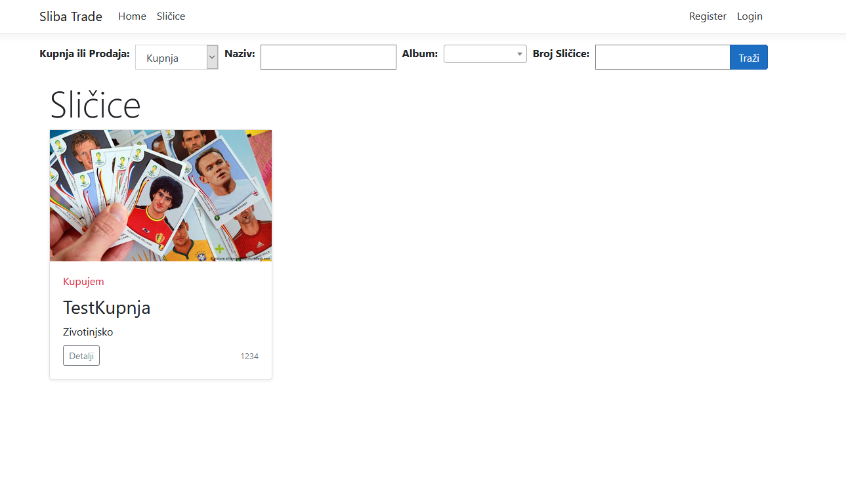

Slide 9
Budućnost(moguće izmjene)
Unapređivanje GUI-a
Uvođenje premium povlasti za korisnike koji žele beneficije poput vidljivosti oglasa, verificiran od strane stranice kao pouzdan.
Sigurnost podataka, zaštita od nepoznatih izvora.

